Slide 1
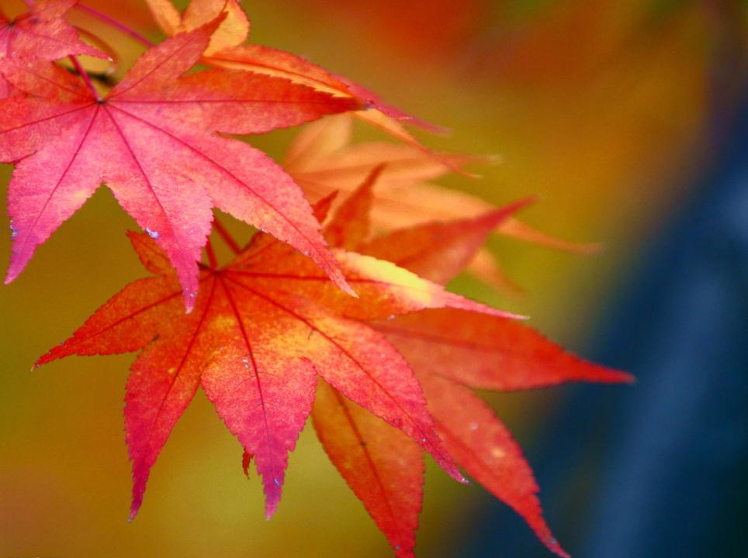
火红的枫叶

Slide 2
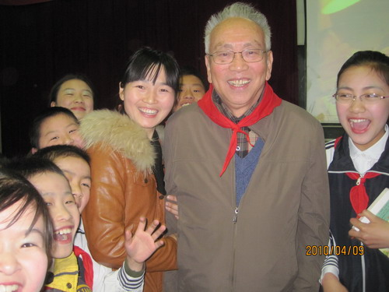
金波

Slide 3
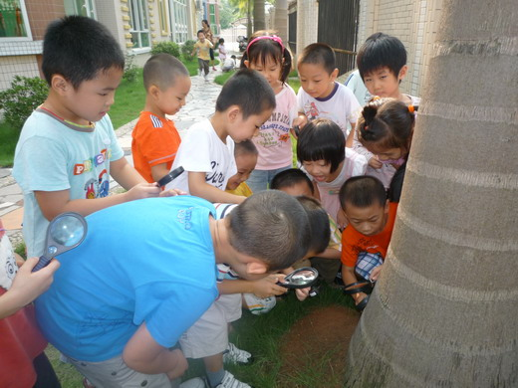
寻找

Slide 4
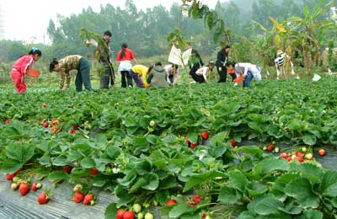
寻找

Slide 5
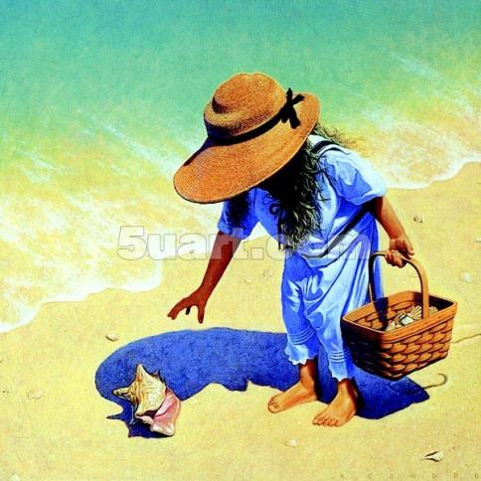
拾起

Slide 6
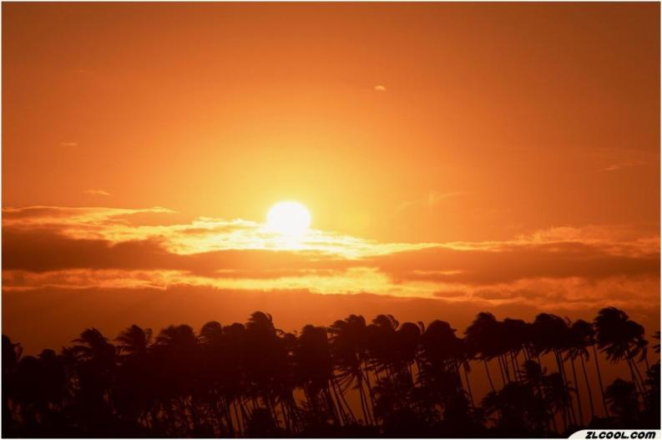
朝霞

Slide 7
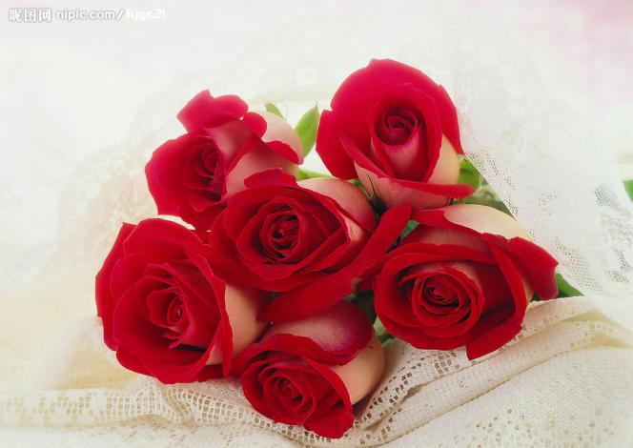
玫瑰

Slide 8
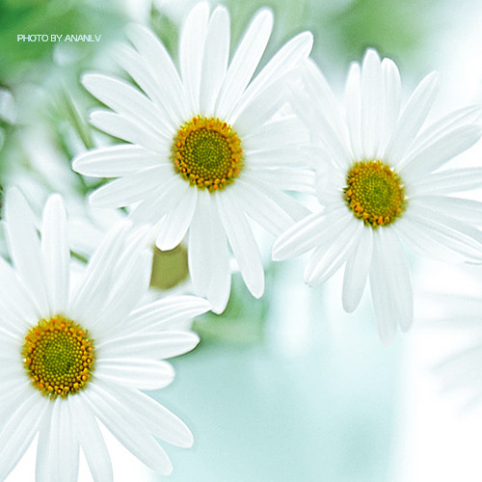
洁白

Slide 9
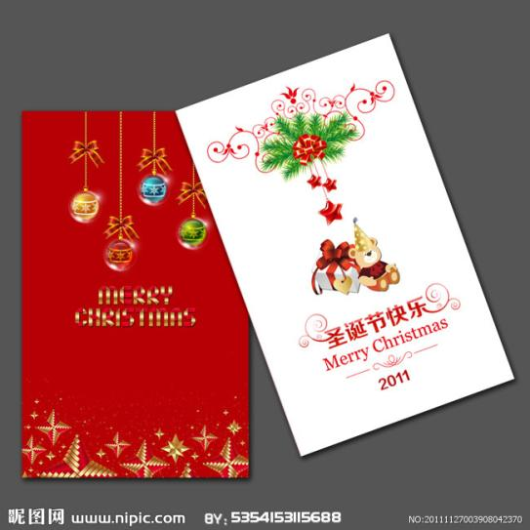
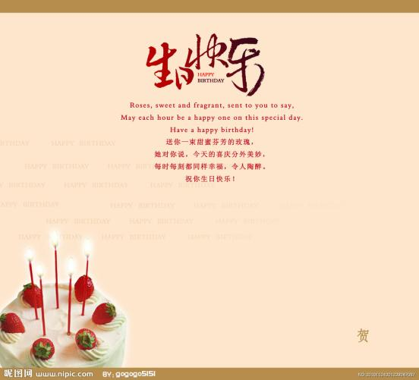

贺卡

Slide 10
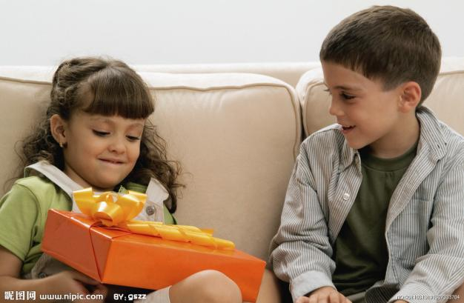
送给

Slide 11
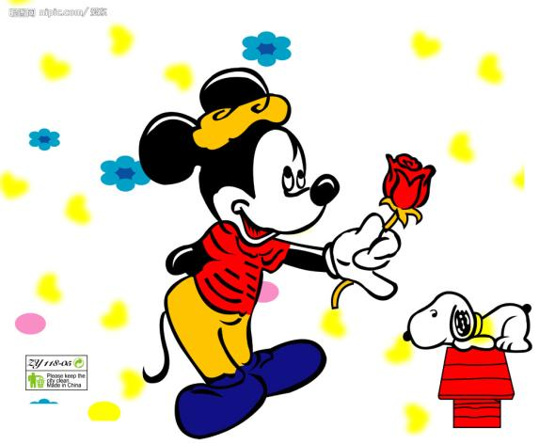
送给

Slide 12
寻找 拾起 总以为
然而 终于 最红
朝霞 玫瑰 就像
手掌 洁白 贴在 小诗
美丽 贺卡 送给

Slide 13
寻 拾 总
然 而 朝 霞 就
洁 诗 贴 比
美 丽 贺 送

Slide 14
寻 拾 总 霞
然 朝 就 丽
洁 而 诗 贴
比 贺 送 美

Slide 15
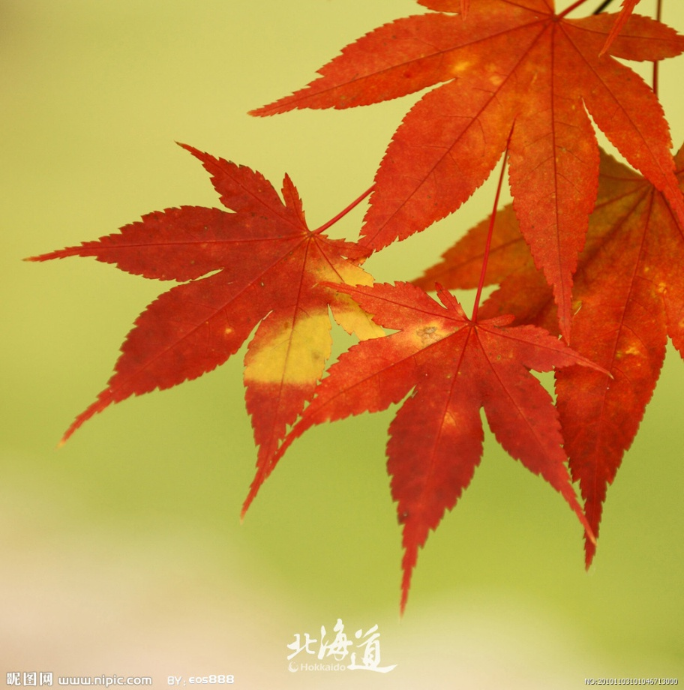
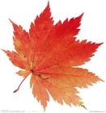
啊，我终于找到了一片最红最红的枫叶！它比朝霞还红，比玫瑰还红。它的样子也好看，就像我小小的手掌。

Slide 16

9月10日
教师节

Slide 17
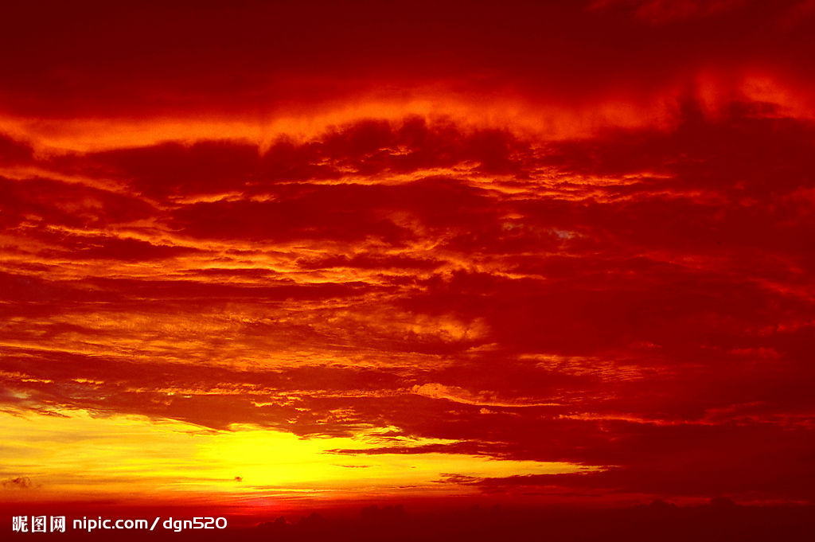
火红

Slide 18
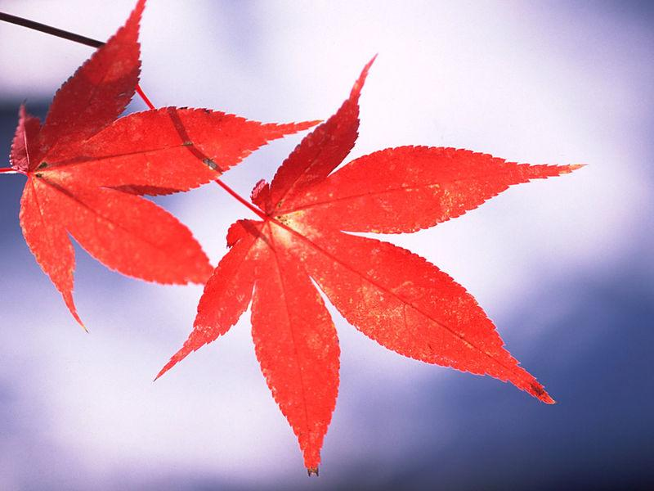
火红

Slide 19
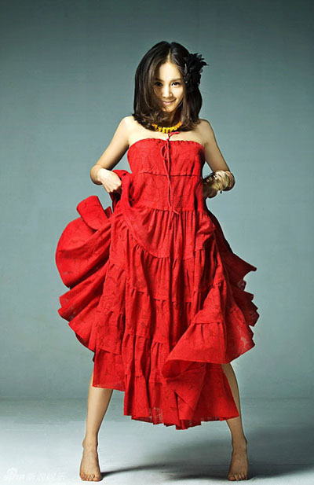
火红

Slide 20
火红
金
（ ）黄
草
（ ）绿
雪
（ ）白
（ ）蓝
天
乌
（ ）黑

Slide 21
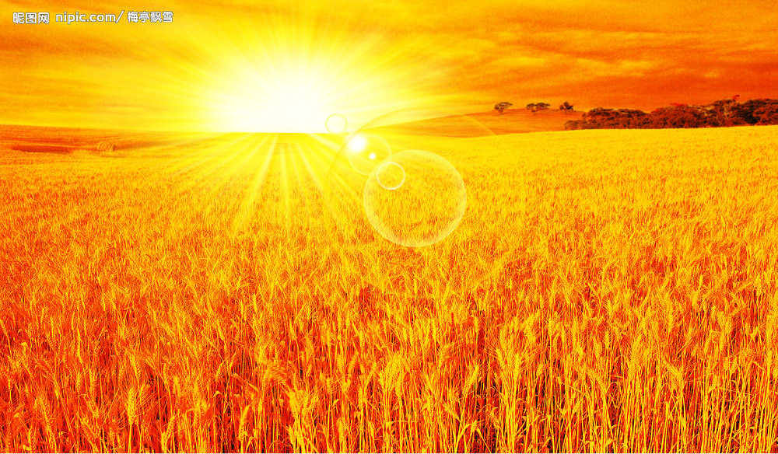
金黄的麦田

Slide 22
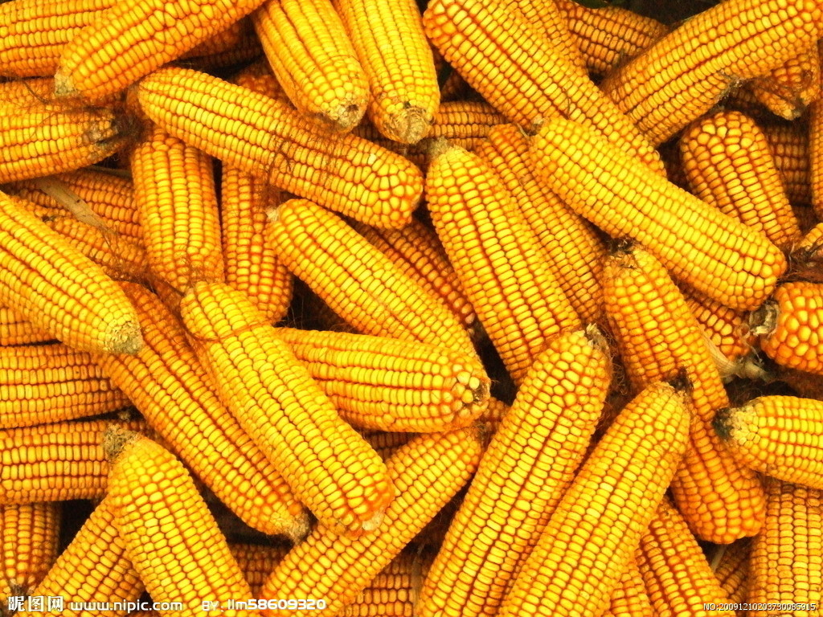
金黄的玉米

Slide 23
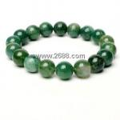
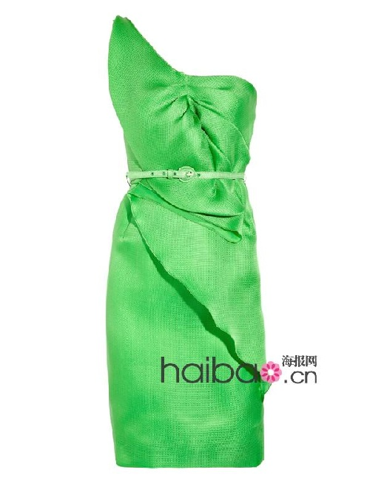
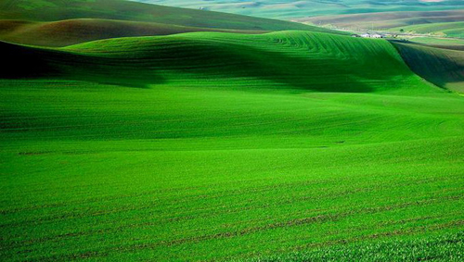
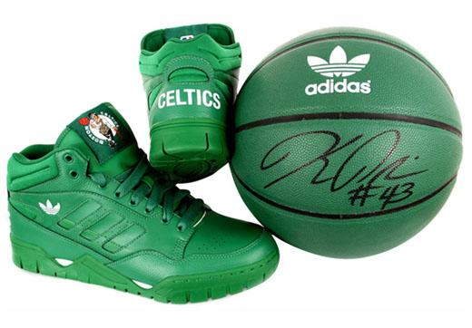
草绿

Slide 24
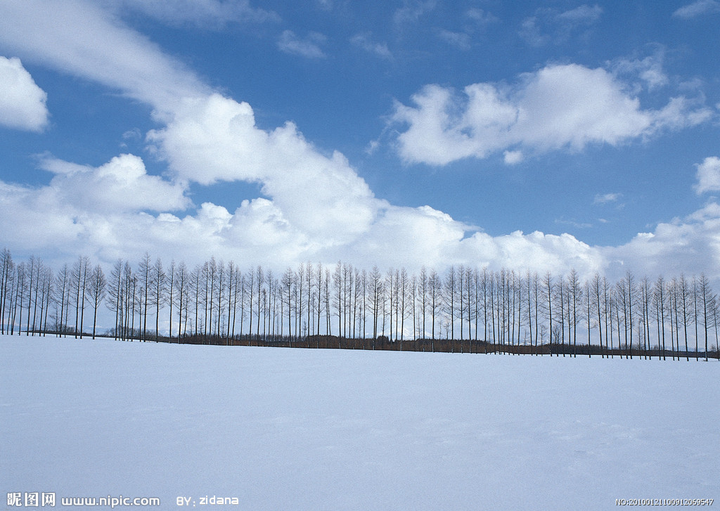
雪白的云朵

Slide 25
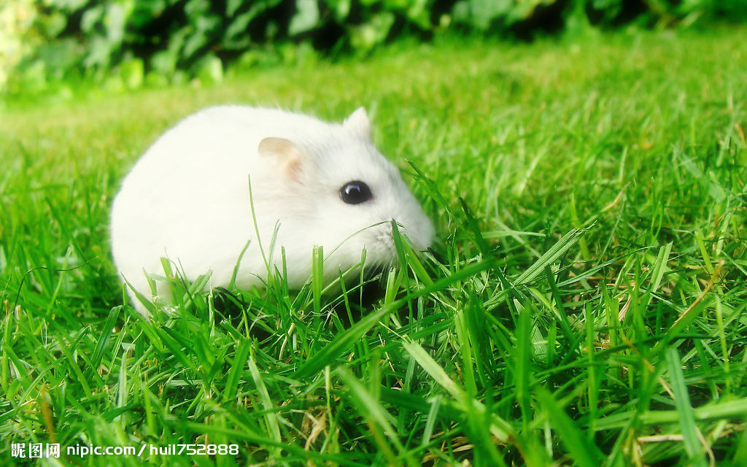
雪白的小老鼠

Slide 26
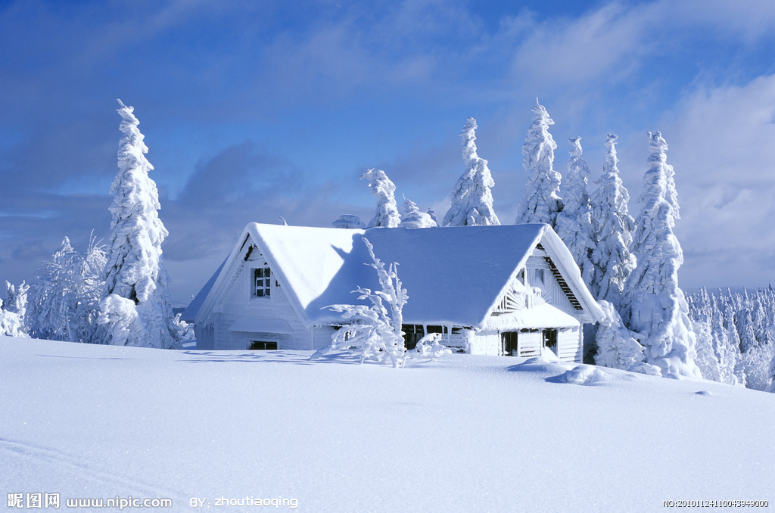
雪白的小屋

Slide 27
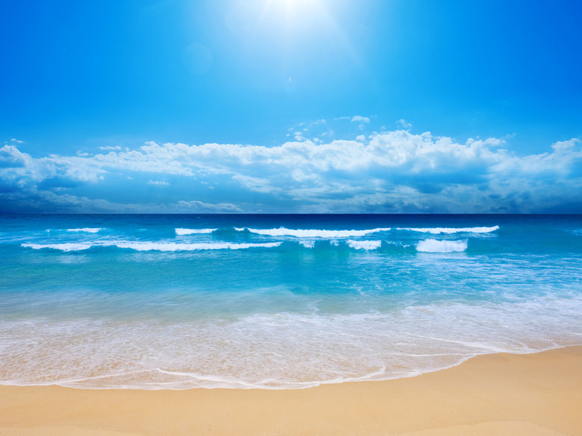
天蓝的大海

Slide 28
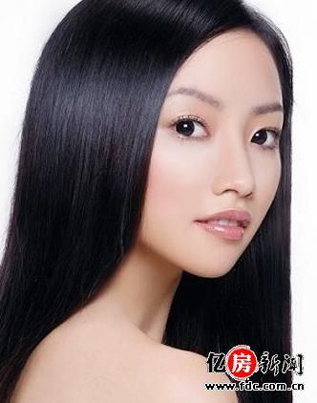
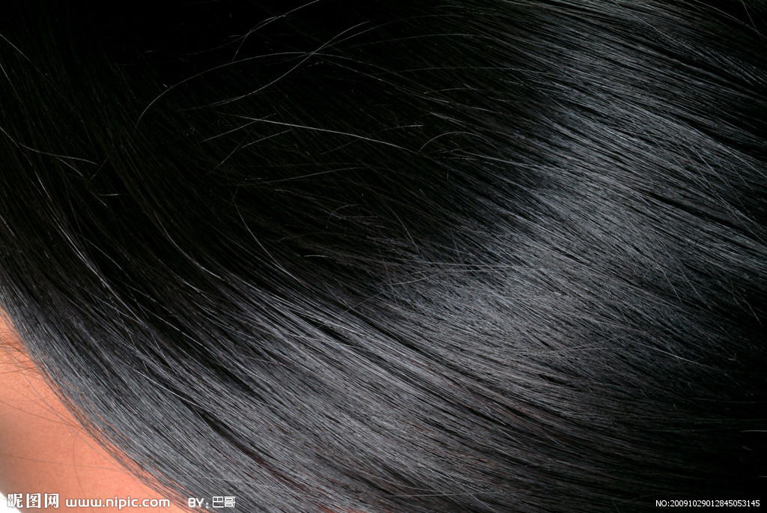
乌黑的头发

Slide 29

乌黑的眼睛

Slide 30
1、枫叶比朝霞还红，比玫瑰还红。
2、_____比_____还____，比____还______。

Slide 31
1、枫叶的样子也好看，就像我小小的手掌。
2、___________就像__________。

Slide 32
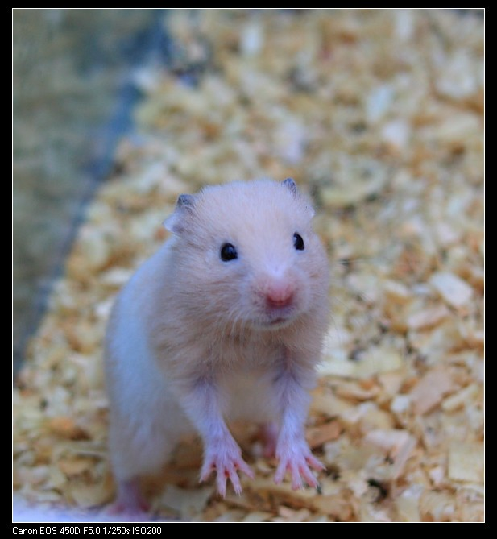
___________就像__________。

